Slide 1


Информационный портал “E-Занятость”
E-Занятость

Slide 2
Предметная область
E-Занятость – это система документооборота по внеурочной деятельности города Муравленко. Сбор информации об учебных учреждениях, мероприятиях, учениках и составление журнала их посещения секций и кружков.
2

Slide 3
Назначение сайта
Предоставление информации местных учебных заведениях, центрах внеурочной деятельности, а также ближайших мероприятиях;
Создания отчётов по ученикам, их посещаемости, школам и кружкам;
Отметка посещаемости учеников преподавателями.
Цель разработки
Создание многостраничного сайта с информацией об внеурочной деятельности города Муравленко и системой автоматизированного сбора данных и документооборота, составления и выгрузки отчетов.

Slide 4
Целевая аудитория
Преподаватели города Муравленко, которые участвуют в неурочной деятельности.
Директора школ и внеурочных заведений и администрация города Муравленко, которые просматривают отчеты посещаемости.

Slide 5
Роли в нашей команде
Менеджер проекта – Смиянов Денис;
Ответственный за коммуникацию – Поцелуйко Анна;
Дизайнеры – Свобода Павел, Кузяева Евгения;
Front-end (верстка) – Расулов Гасанбег;
Front-end (Java Script ) – Букарев Семен;
Back-end (Python) – Шельгова Дарья, Мирченко Анна;
Back-end (PHP) – Свирин Сергей;
Проектирование базы данных – Наумов Лев, Смиянов Денис;
Администрирование сервера – Свирин Сергей, Плотарев Дмитрий;
Написание скриптов Python – Смиянов Денис;
Технический писатель – Поцелуйко Анна, Варнавин Даниил;
Работа со школьниками – Мухин Павел;
Создание презентации продукта – Плотарев Дмитрий.

Slide 6
Этапы работы
Получение исходного кода и других материалов от предыдущей команды.
Уточнение требований заказчика.
Ознакомление с новыми инструментами разработки.
Доработка проекта:
Проектирование нового дизайна сайта;
Подключение базы данных к скриптам формирования отчётов;
Реализация возможности отметки посещаемости;
Реализация возможности выдачи домашнего задания;
Реализация возможности экспорта отчётов в csv файл;
Создание новой базы данных для возможности реализации функций прописанных в ТЗ.

Slide 7





Техническая реализация
Сайт был написан на языке текстовой разметки HTML, стилизован при помощи языка описания внешнего вида документа CSS. Все клиентские скрипты на сайте были написаны на языке программирования JavaScript, а все программные модули сайта были написаны при помощи языка программирования PHP. Скрипты экспорта отчетов в CSV написаны на Python. База данных работает под управлением СУБД MariaDB
Дополнительно были разработаны, но на данный момент не включены в основную версию сайта: новые страница аутентификации и модуль аутентификации на Python с использованием фреймворка Django, была создана с нуля альтернативная версия базы данных и заполнена данными, был разработан новый дизайн сайта.

Slide 8
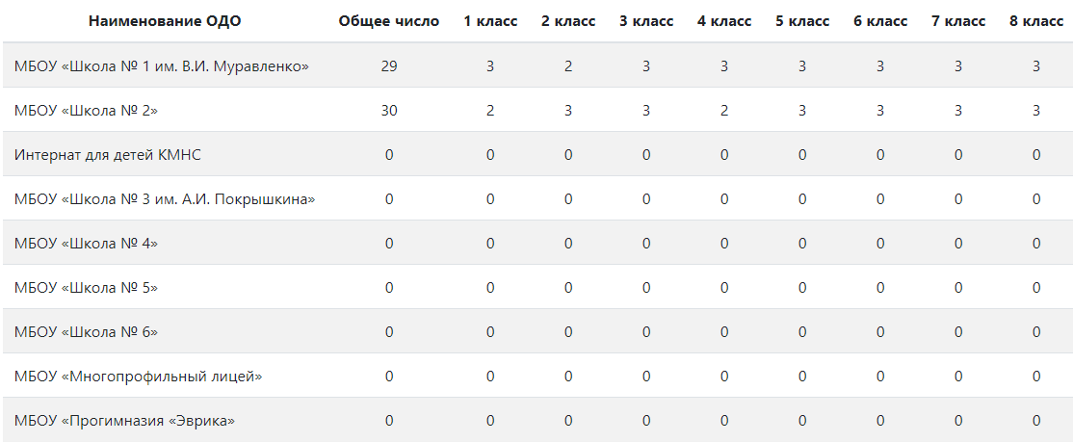
Информация об отчетах
Отчет «Охват дополнительным образованием по классам»
Данный отчет доступен пользователям с ролью «Администрация», «Директор».
В качестве результата формируется отчет по количеству обучающихся, охваченных дополнительным образованием.

Slide 9
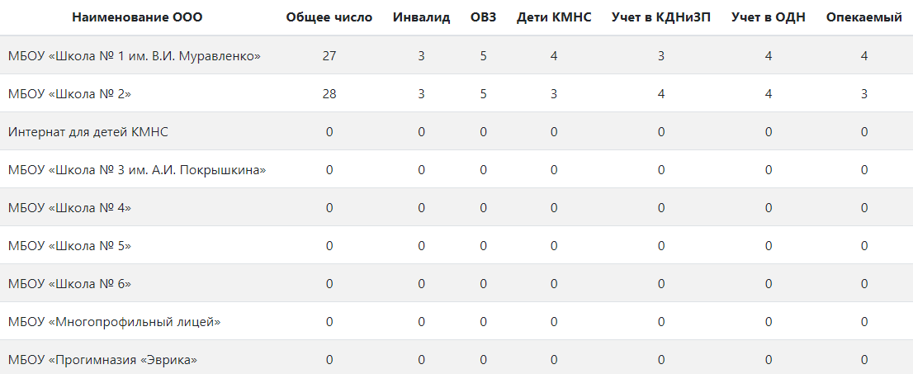
Информация об отчетах
Отчет «Охват дополнительным образованием по статусам»
Данный отчет доступен пользователям с ролью «Администрация», «Директор».
В качестве результата формируется отчет по количеству обучающихся, охваченных дополнительным образованием.

Slide 10
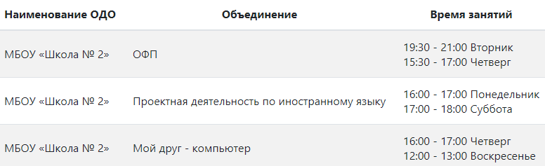
Информация об отчетах
Отчет «Охват дополнительным образованием по обучающимся»
Данный отчет доступен пользователям с ролью «Администрация», «Директор».
В качестве результата формируется отчет, о посещении обучающимся спортивных секций, кружков, творческих объединений, с указанием образовательных организаций, а также дней и времени занятий.

Slide 11
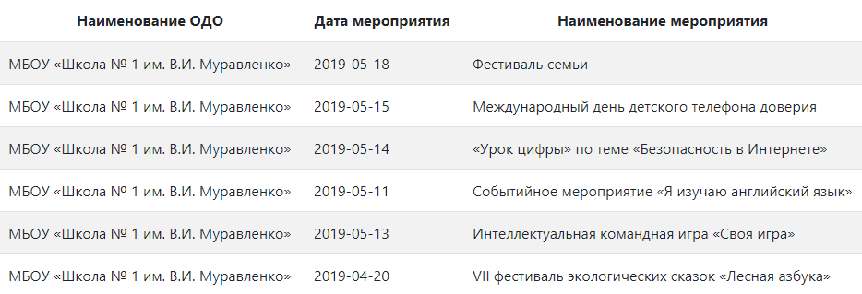
Информация об отчетах
Отчет «Традиционные мероприятия»
Данный отчет доступен пользователям с ролью «Администрация», «Директор».
В качестве результата формируется отчет по всем мероприятиям.

Slide 12
Основные функции сайта
Создание отчетов об учениках и их посещаемости.
Экспорт отчетов
Импорт данных из внешних .xls(.xlsx) файлов

Slide 13
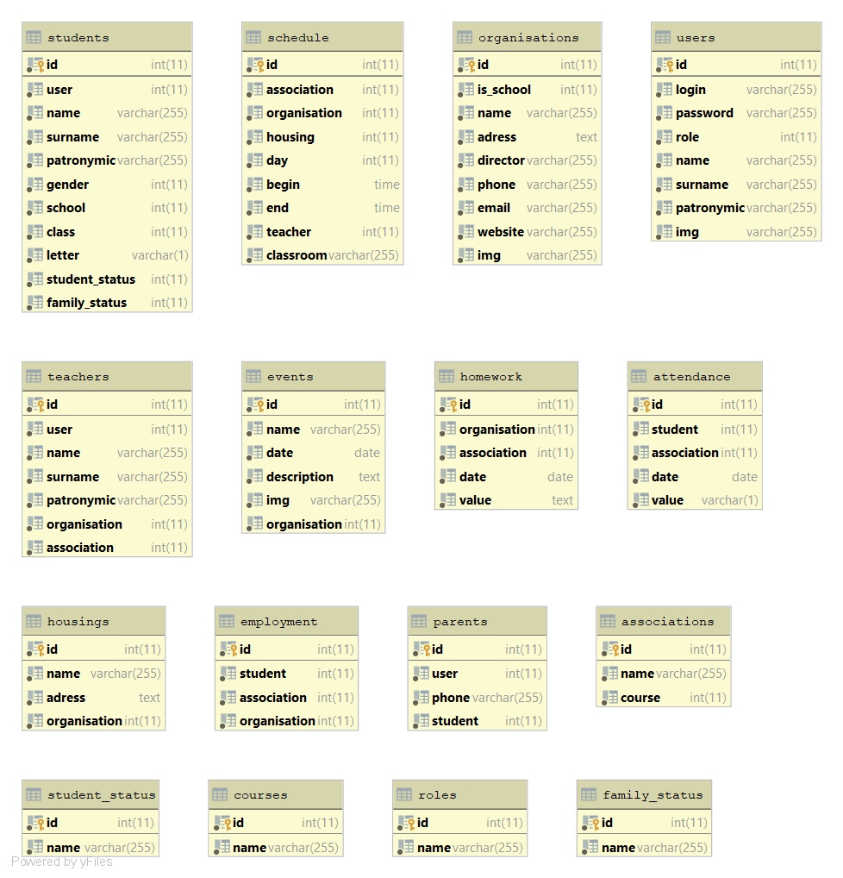
Организация и хранение данных
Схема предыдущей версии базы данных.
На данный момент сайт использует её

Slide 14
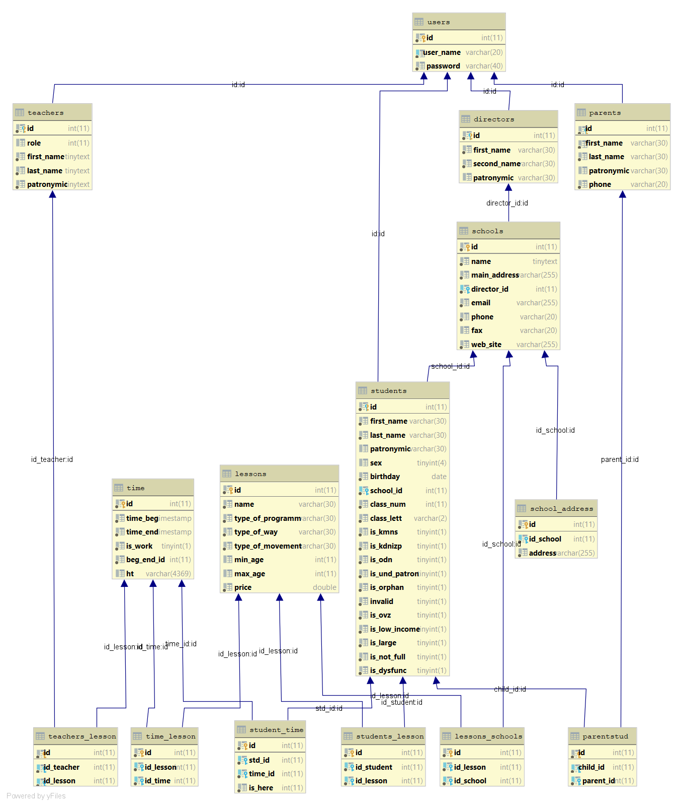
Организация и хранение данных
Схема новой версии базы данных.
На данный момент готовится переход на данную версию

Slide 15
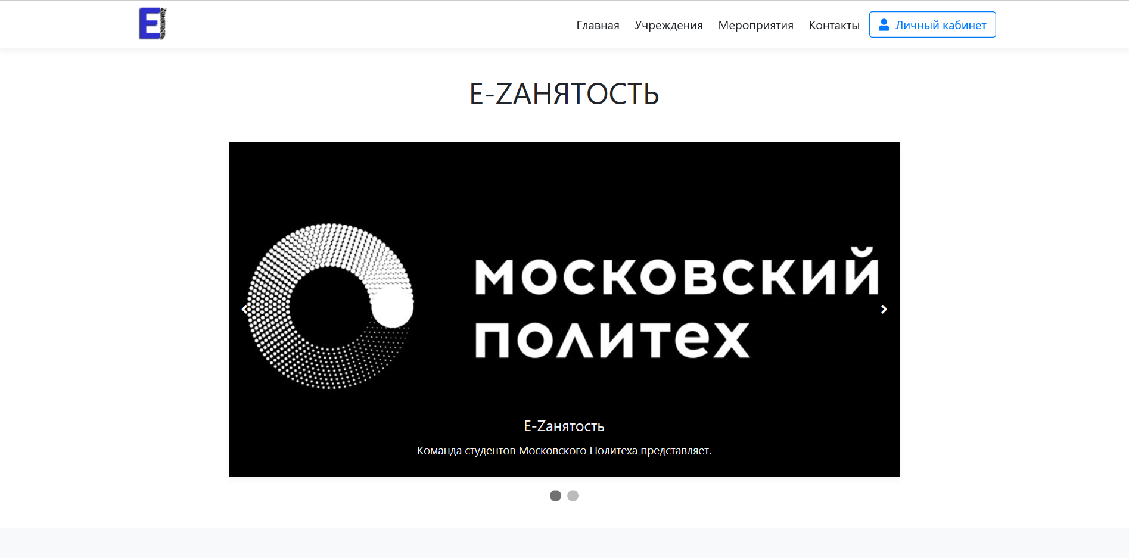
Главная

Slide 16
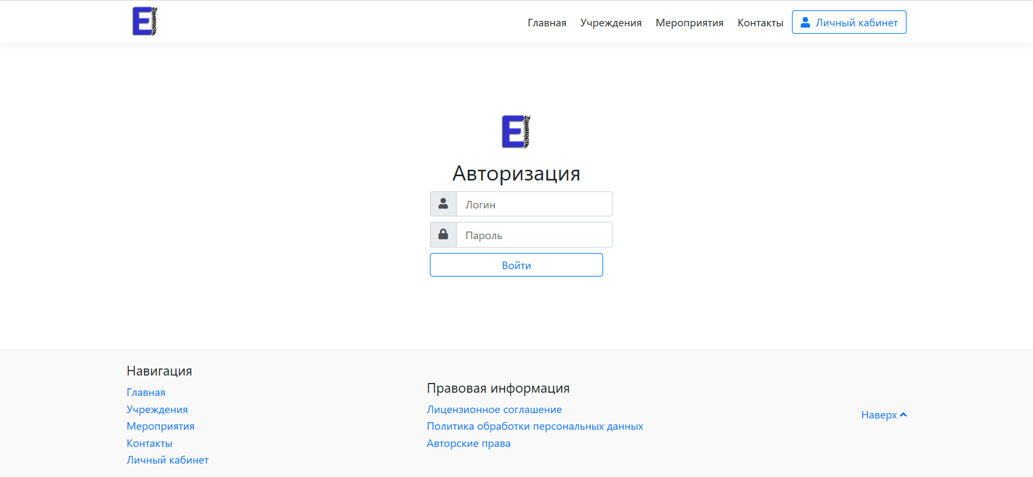
Аутентификация
Аутентификация производится с помощью логина и пароля выданного администратором сервиса. Скриншот текущей страницы авторизации приведён ниже

Slide 17

Новая страница аутентификации
В ходе работы был разработан новый дизайн страницы аутентификации (на данный момент не введён в действие).

Slide 18
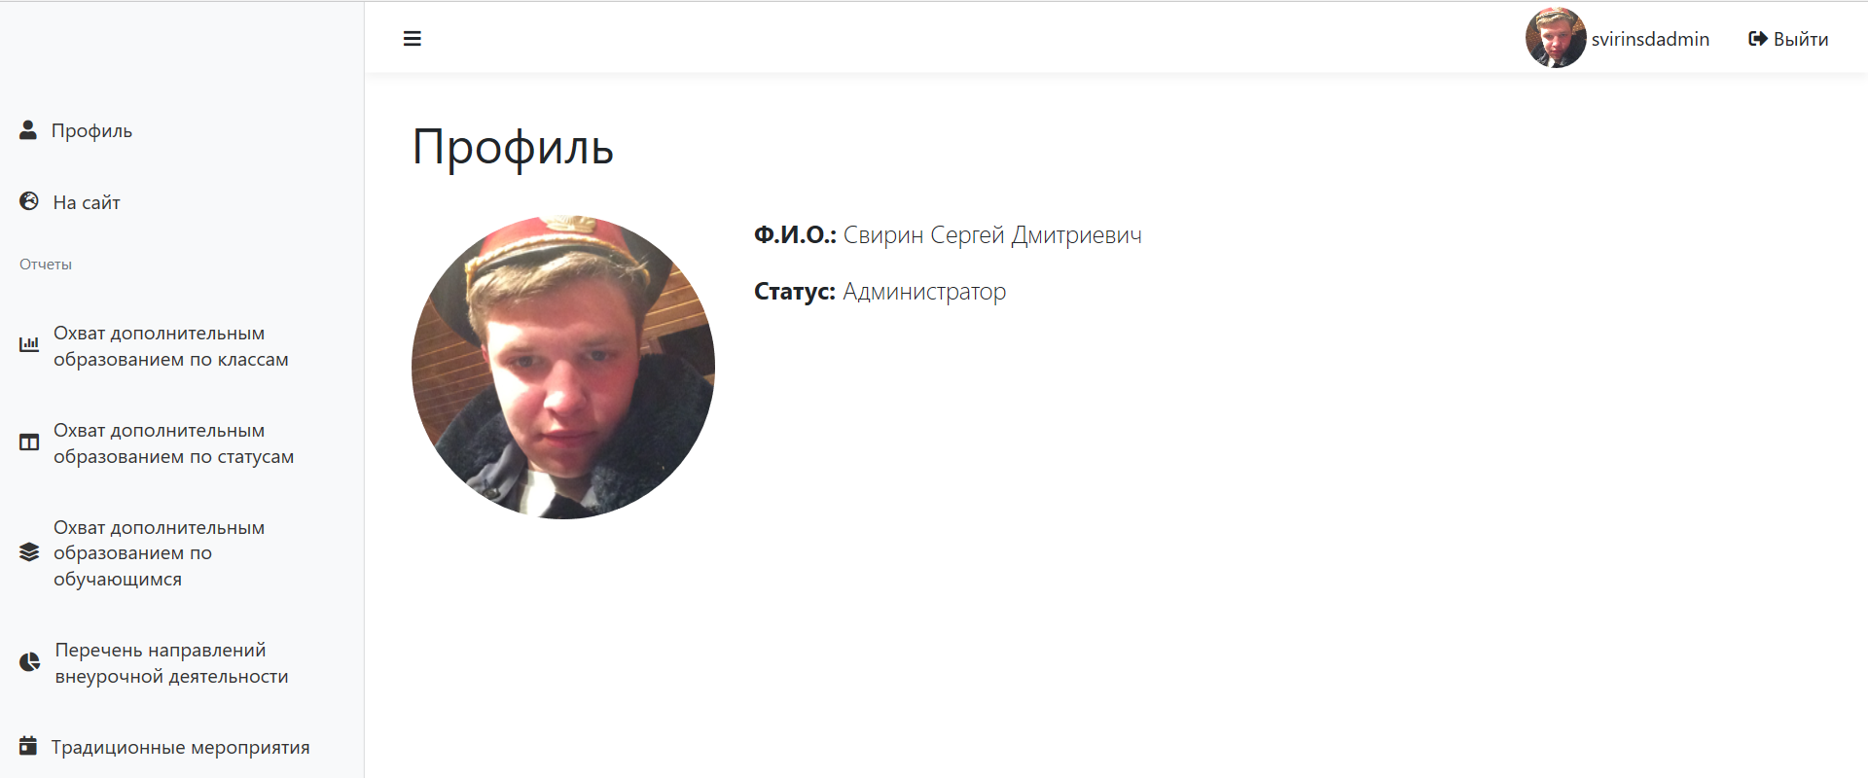
Личный Кабинет
Ниже приведён скриншот страницы профиля пользователя.

Slide 19
Заключение
Проведен анализ приложений, использующихся в образовании, и установлены их достоинства и недостатки.
Изучена предметная область. В результате этого выделены ключевые процессы, проанализированы объекты и потоки данных, возникающих между ними.
Спроектирована и разработана структура базы данных программного продукта, позволяющая поддерживать работоспособное его состояние.
С помощью средств PHP, JavaScript, CSS, HTML и Python разработан программный продукт.
Таким образом, все поставленные задачи выполнены

Slide 20

E-Занятость

